Slide 1

WAVIEW
Réunion A2-2
PROJET GREP 2021

Slide 2
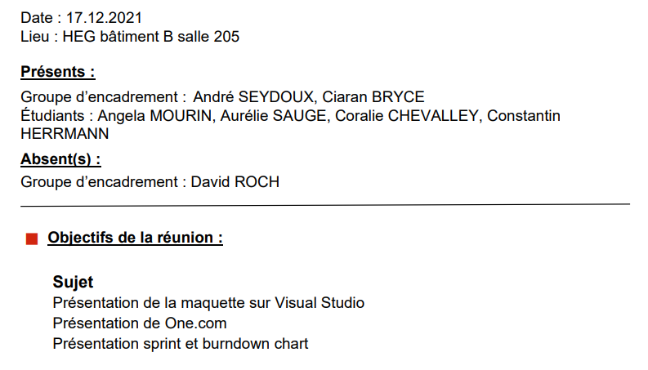
Ordre du jour

Slide 3

Maquette sur Visual Studio

Slide 4
Scrum
Sprint
BurdownChart

Slide 5

One.com
Notes:
Identifiant : cocoh2012@gmail.com
MDP : Target2022_!

Slide 6
Merci

